Slide 1
Школьный университет в условиях самоизоляции факультет «Управление и бизнес» тьютор Буянова А. Г.
Апрель, май 2020
6 часов

Slide 2
Наши встречи в ZOOM
Каждая среда в 14.00.
Вход открыт за 10 минут до начала
Подключиться к конференции Zoom
https://us04web.zoom.us/j/6361159023?pwd=VzhXcEI0VkZr..
Идентификатор конференции: 636 115 9023
Пароль: 555
8 апреля
15 апреля
22 апреля
29 апреля
13 мая
20 мая

Slide 3
Задачи:
1. Знакомство с технологиями важными в управлении и бизнесе (задания в чате ВК)
2. Определение качеств и навыков важных в работе предпринимателя (список)
3. Создание «Стрелы Жизни» (нарисовать и сдать)
4. Генерация интересных идей, актуальных в новой ситуации дистанционного образования (презентация в ZOOM)
5. Пробы в реализации идей (соц.сети)

Slide 4
1. Генерация идей
Идея должна быть:
развивающий, мотивирующий к правильным поступкам, снимающий эмоциональное напряжение, объединяющий, воспитывающий, недвусмысленный, подходящий для всех, полезный и т. п.

Slide 5
2. Визуализация идеи
Выбрать форму: конкурс, флешмоб, выставка, досуговое занятие, обучающий курс
Выбрать место, где он будет проходить: ВК, Инстаграмм, Вайбер, ZOOM,…
Выбрать вид: прямая трансляция, общение в онлайне, закрытая или открытая группа
Выбрать возрастную категорию

Slide 6
3. План Реализации
Определить четкий период реализации проекта
Сформулировать просто, ясно и ярко тему.
Придумать хештег, логотип, эмблему, заставку, картинку.
Найти группу поддержки, помощников.
Выбрать категорию, на кого направлен проект.
Придумать и запустить интересный пост и с помощью друзей и учителей постоянно рекламировать его.
На протяжении всего периода поддерживать интерес аудитории к проекту.
Продумать все возможные риски и неудачи, чтобы заранее не допускать их.
Не забывать о постоянной работе в проекте.
Продумать как и чем он завершится.
Подвести итоги, всех поблагодарить или…. Он будет дальше жить дальше??? Тогда как и кто подерживаь его будет?

Slide 7
4. Подведение итогов
Выводы
Рефлексия
Скриншоты
Ссылки

Slide 8
Конференция 8 апреля
Приняли участие
1. Чепкасова Яна 1б + 3б активная позиция
2. Федотов Даниил 1б +1б активная позиция
3. Яппаров Данияр 1б + 2б активная позиция
4. Дудин Алексей 1б
5. Кашин Дмитрий 1б
6. Кривошеин Данил 1б
7. Черновский Дмитрий 1 б
Приятный бонус – «5» за урок проекта

Slide 9
1. Технологии важные в предпринимательской деятельности
Предприниматели должны уметь правильно ставить цели и задачи, планировать деятельность по решению задач и продвижению к целям. В этом помогает
технология SMART
Эту технологию мы осваиваем на уроке проекта – читай материал и выполняй и отправляй на проверку задания и получай оценки
8А и 8Б – среда
8В – четверг
8Г – пятница
8Д – суббота

Slide 10
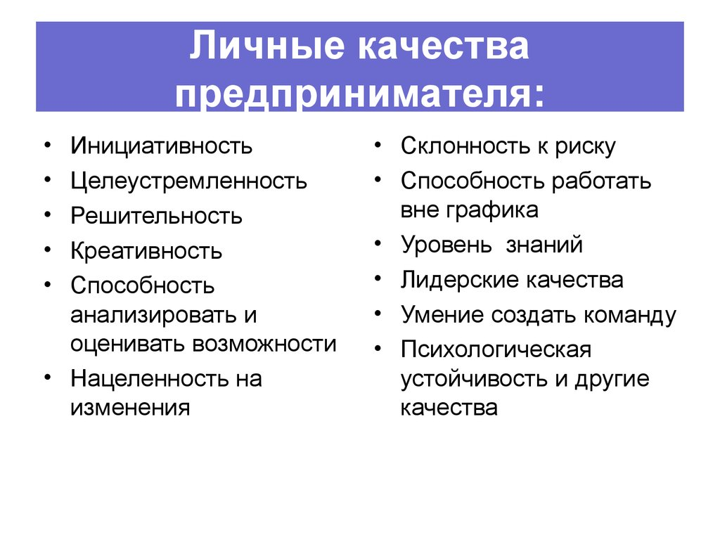
2. Важные качества предпринимателя

Slide 11
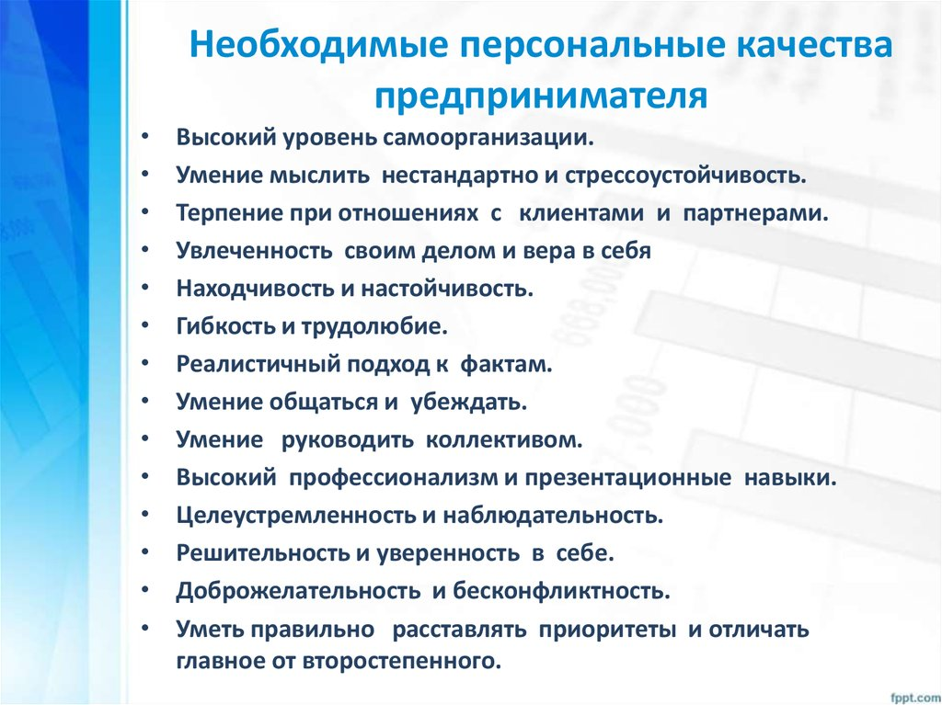
2. Важные качества предпринимателя

Slide 12
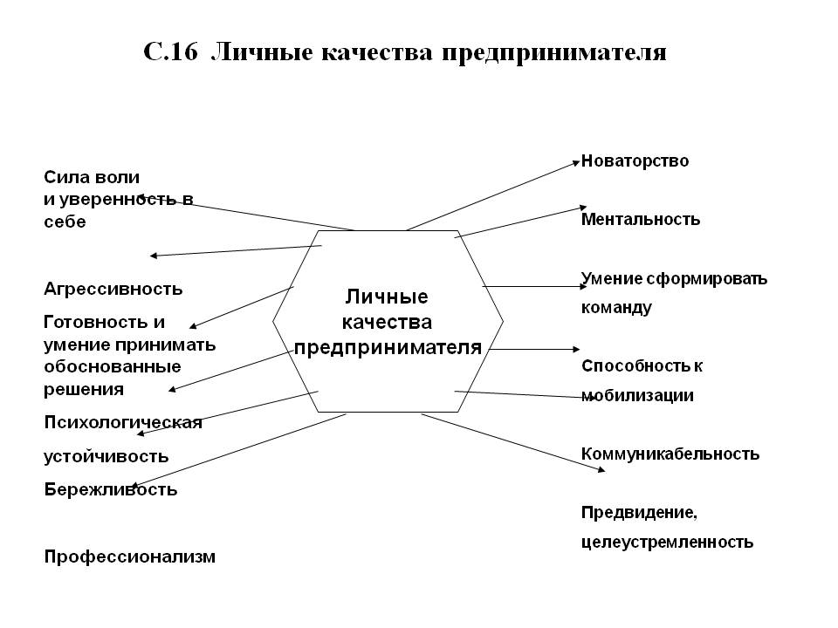
2. Важные качества предпринимателя

Slide 13
Задания к конференции 15 апреля
1. Составь для себя список важных качеств предпринимателя (смотри предыдущие слайды), распределяя их по степени важности.
2. Выдели те, которые можно формировать в себе уже сейчас.
Ты уже понимаешь, что предприниматель умеет выдвигать хорошие идеи
3. Сгенерируй 1-3 идеи, которые можно реализовать в дистанционном формате для школьного сообщества (ребята, учителя, родители) Помни о критериях, они есть в презентации.
4. Подготовь устную защиту своих идей во время конференции 15 апреля

Slide 14
Конференция 15 апреля
Приняли участие
1. Чепкасова Яна 1б + 3б активная позиция
Приятный бонус – «5» за урок проекта

Slide 15
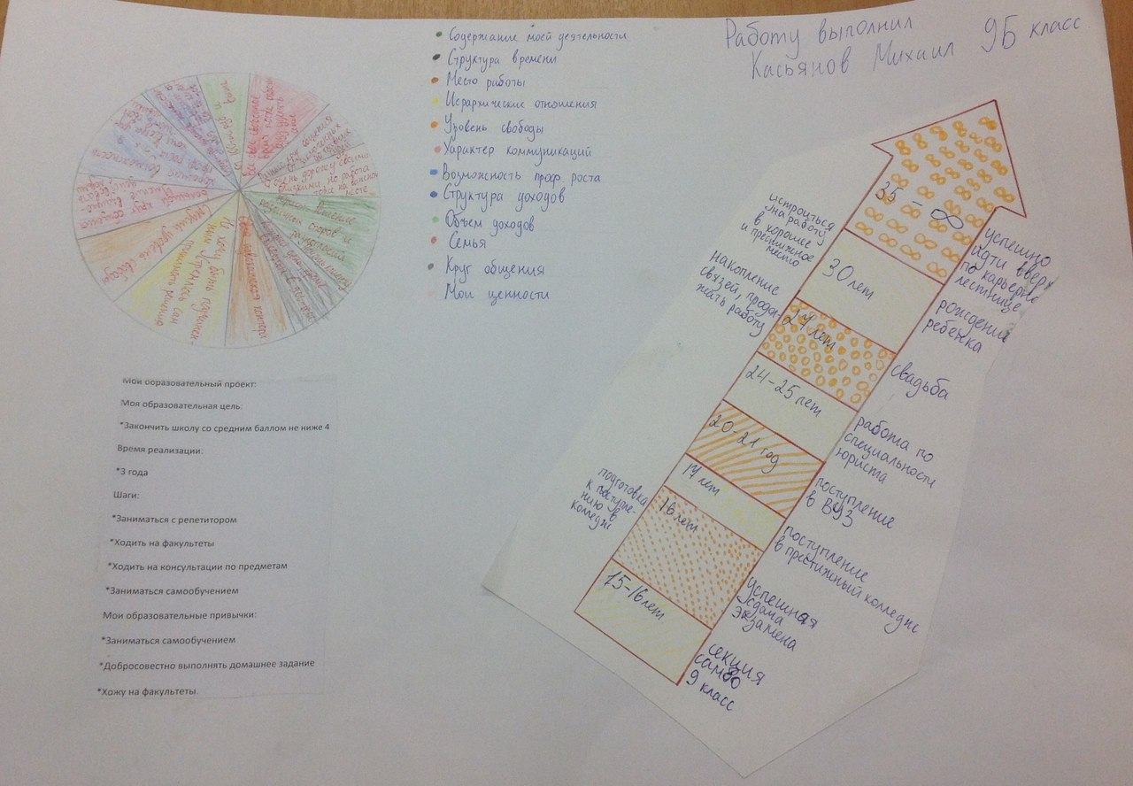
22 апреля «Стрела Жизни»

Slide 16
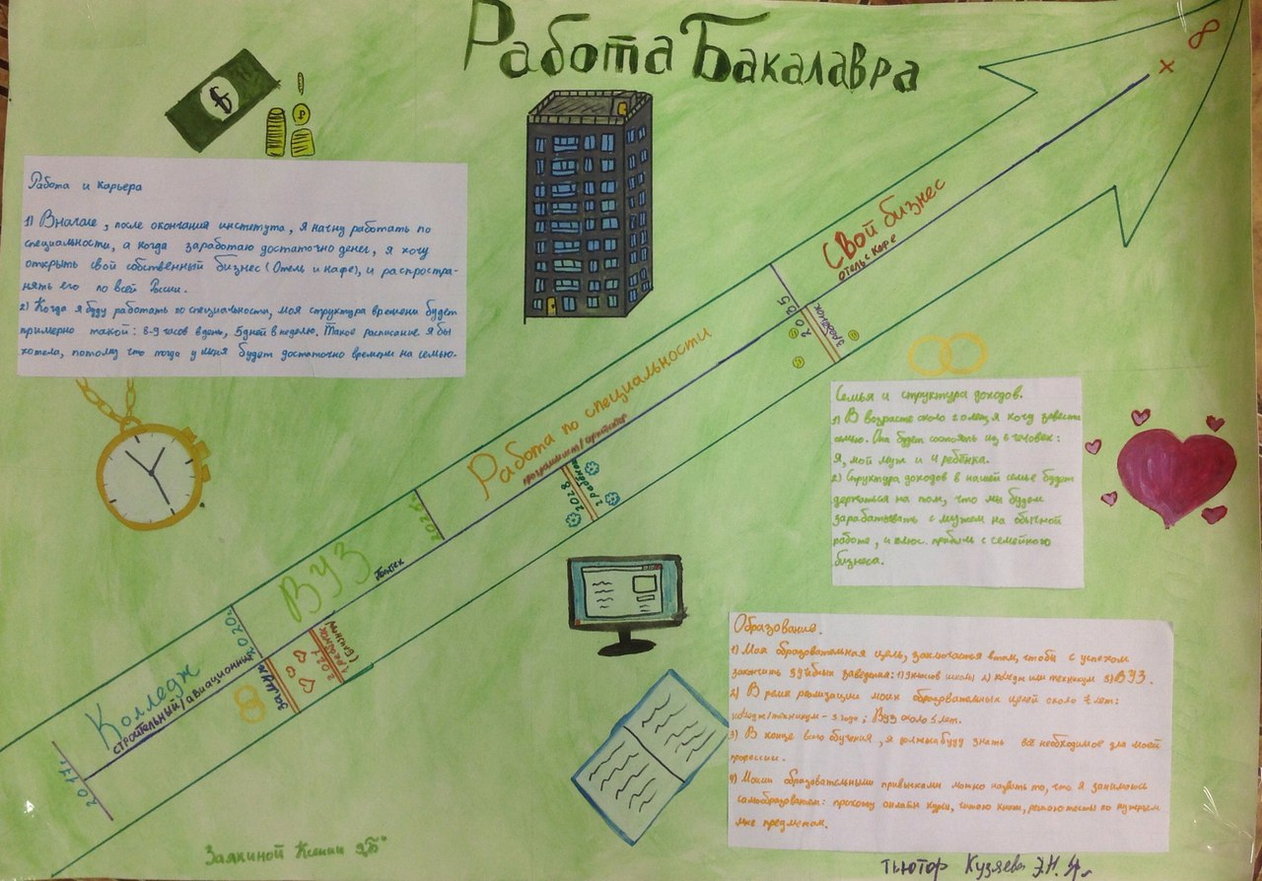
22 апреля «Стрела Жизни»

Slide 17
Задание к 27.04. 2020
Создать «Стрелу Жизни»
Луч (вектор)
2. Период от 15 лет до 25 лет
3. Продвижения в профессии
4. Продвижения в личной жизни
5. Творческое оформление

Slide 18
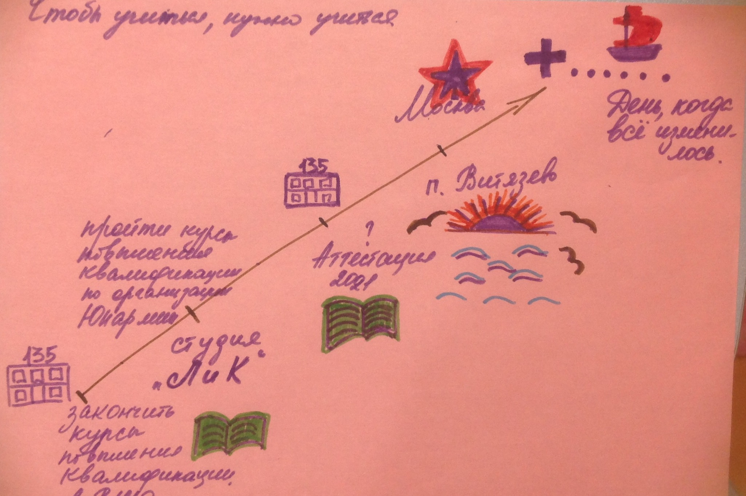

Slide 19
